Slide 1

Clinique APK
SEG 2505
MEMBRES: Professeur:
Hady El-Saleh - Miguel Garzon
Alex Onofrei
Simon Paquette
Felix Begin
UNIVERSITÉ D'OTTAWA
FACULTÉ DE GÉNIE

Slide 2

UOClinic

Slide 3
Rencontre entre LES membres
Planifications des taches
Organisation du travail

Slide 4
DEMO DE L’APK
Fonctionnalité
Clients
Efficacité
Utilisabilité
Sécurité

Slide 5
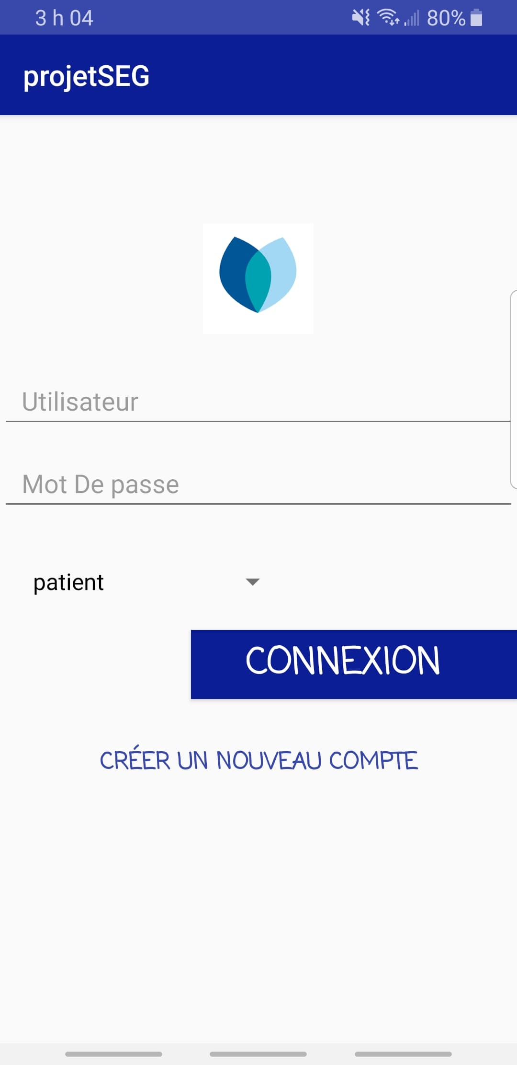
Log in

Slide 6
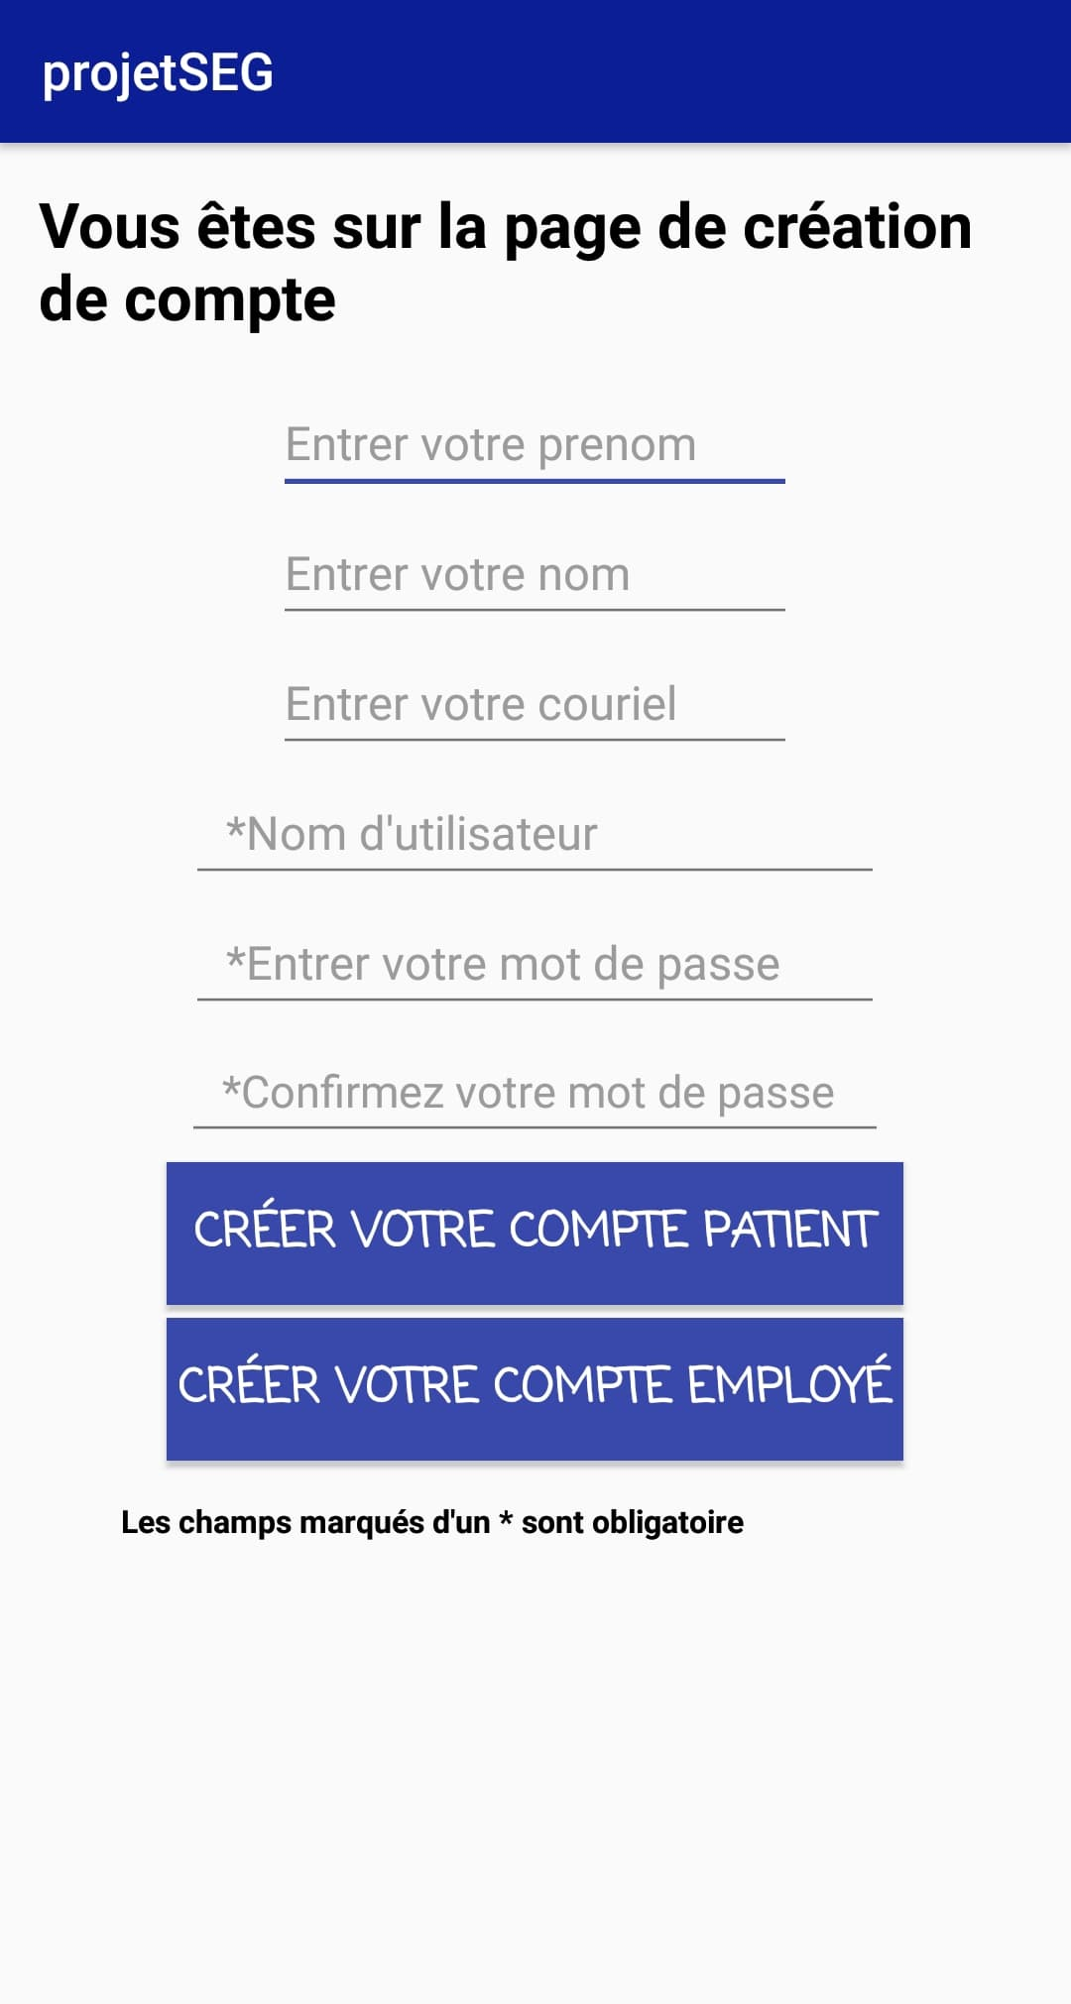
Creation d’utilisateur

Slide 7
Administrateur

Slide 8
Employé

Slide 9
Patient

Slide 10
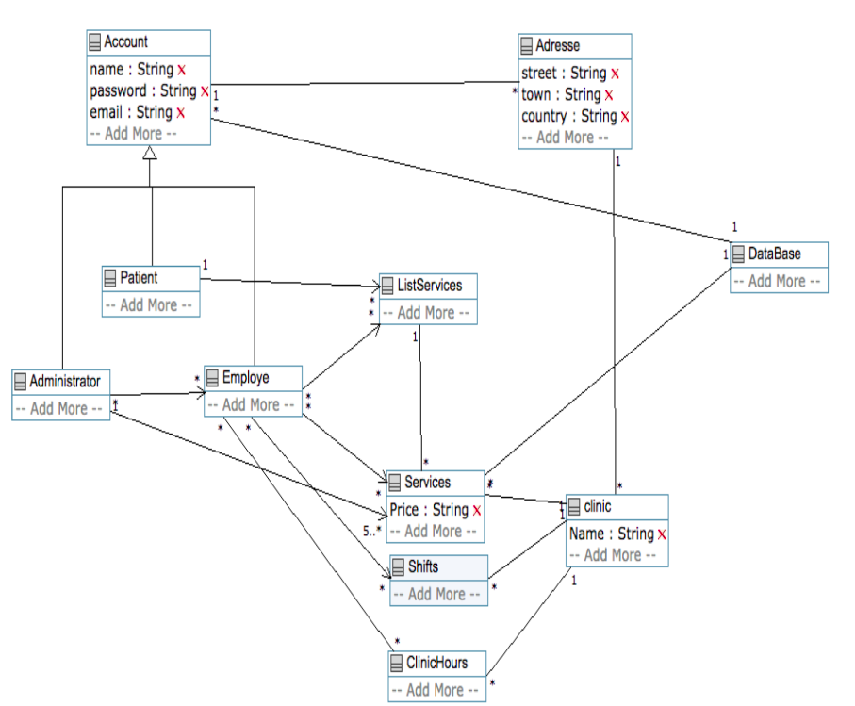
Diagramme UML

Slide 11
Conclusion
Leçons apprises
Communication
Diag UML
Recherche sur AS

Slide 12
MERCI!

